Slide 1
Sudoku : photographiez et résolvez
Muller Chloé, Dang-Nhu Barthélémy, Basler Tristan, Korchia Raphael, Sasson Charlotte, Carril Thomas.
https://gitlab-cw1.centralesupelec.fr/2019mullerc/sudoku

Slide 2
Description globale
Le programme permet de résoudre un sudoku à partir d’une photo prise par l’utilisateur ou d’une photo sélectionnée dans l’explorateur de fichiers.
Le programme possède deux modes : résolution totale du sudoku et indice.
Indice ne donne qu’un chiffre pour débloquer un utilisateur.

Slide 4
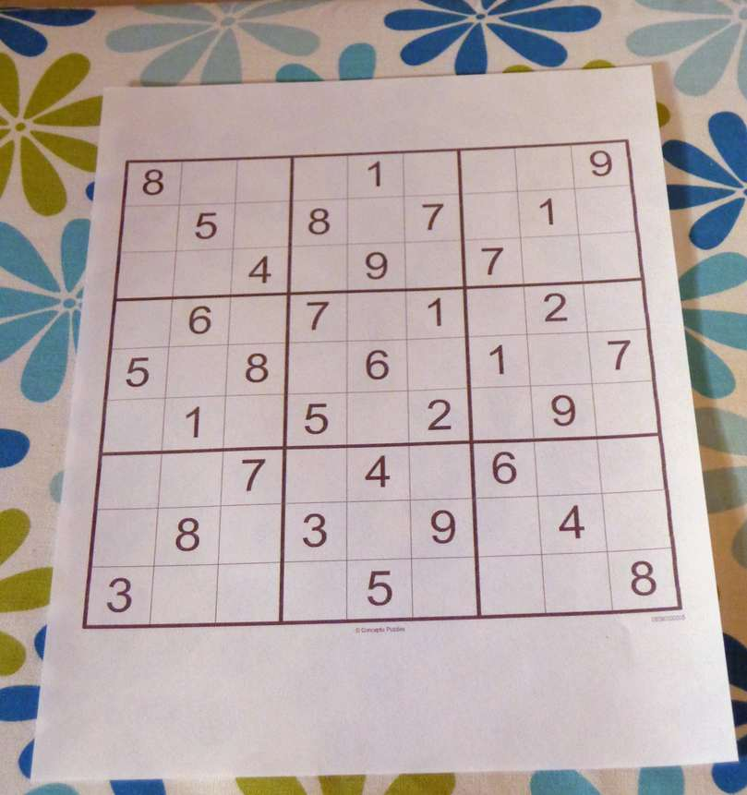
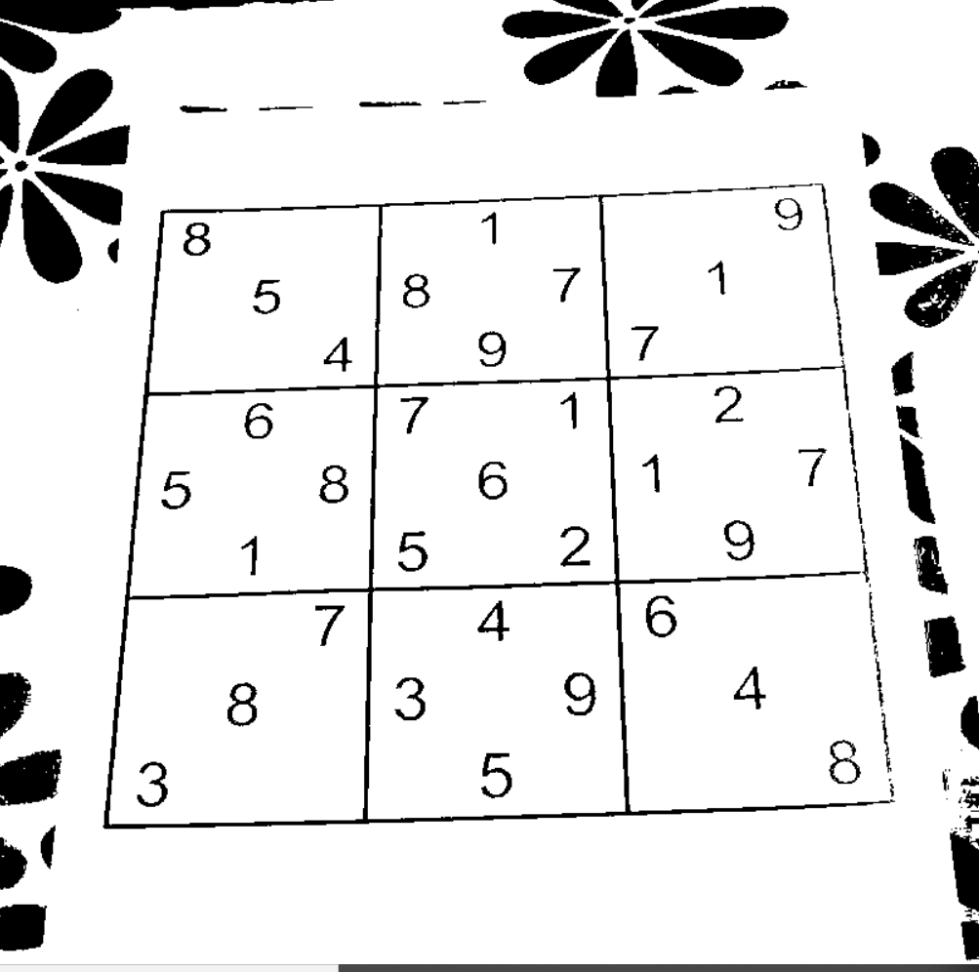
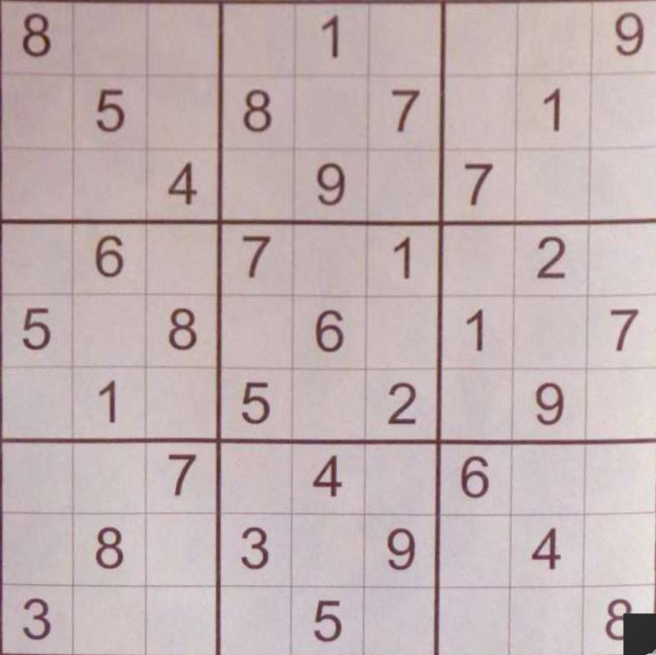
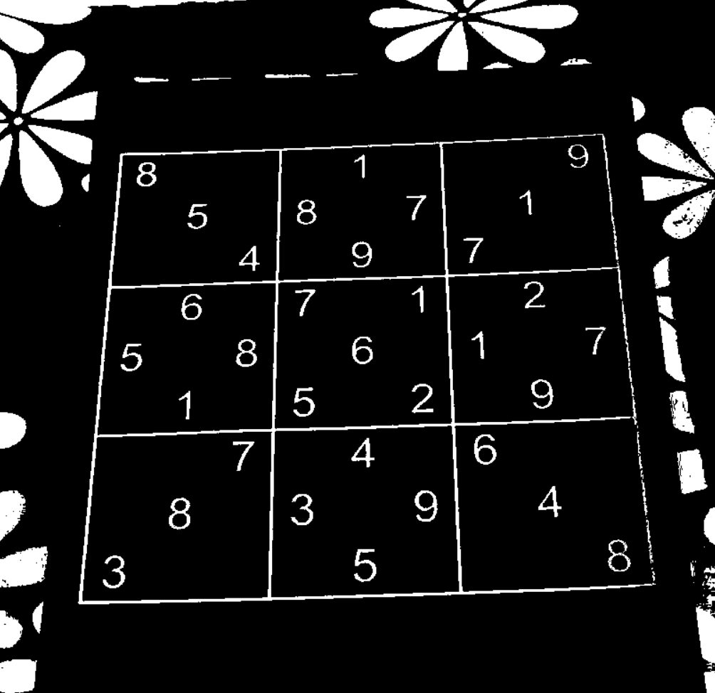
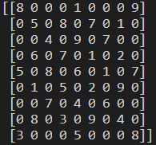
Structure du code
1. Initialisation : déclenchement de l’appareil photo ou de l’explorateur de fichier pour récupérer la photo
2. passage de l’image en noir et blanc
3. Détection de la grille de sudoku et redressage de la photo
4. lecture des cases pur créer un array
5. vérification de l’utilisateur (il peut changer des cases éventuellement fausses)
6. résolution du sudoku avec un algorithme de backtracking
7. présentation de la grille résolue ou de l’indice

